Slide 1

РУССКИЙ ЯЗЫК
4 КЛАСС
Тема 3 Урок 17
Значимые части слова.
Приставка, корень, суффикс, окончание, основа.
Цель:
- актуализировать знания о значимых частях слова, их роли;
- развивать умение распознавать однокоренные слова и значимые части в слове.

Slide 2

АКТУАЛИЗАЦИЯ ЗНАНИЙ
Вставьте пропущенные слова и прочитайте фразеологизмы.
Выйти сухим из …
Выносить сор из …
Сапожник без …
Биться как рыба об …
Лежачего не …
Л учше … чем никогда

Slide 3
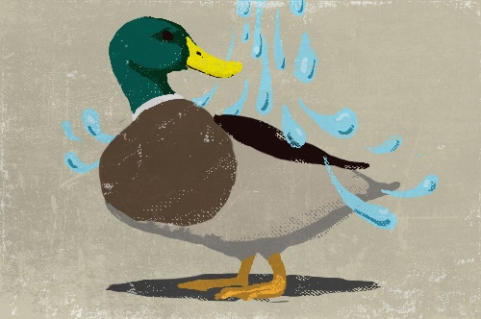

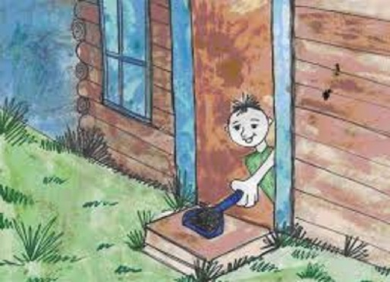
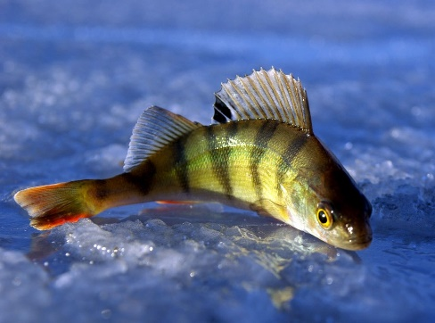
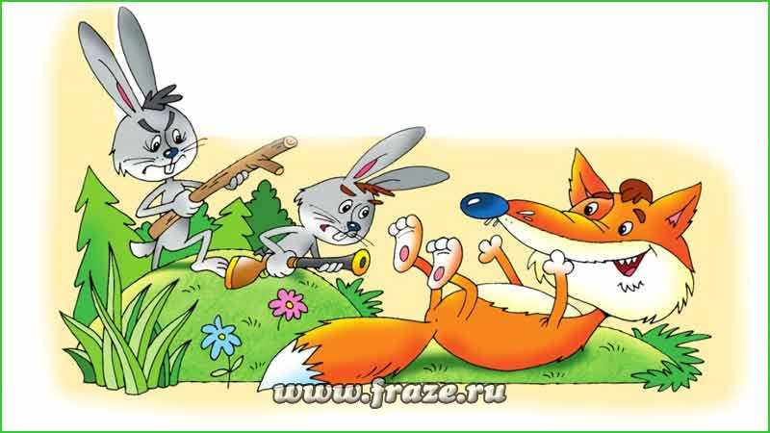
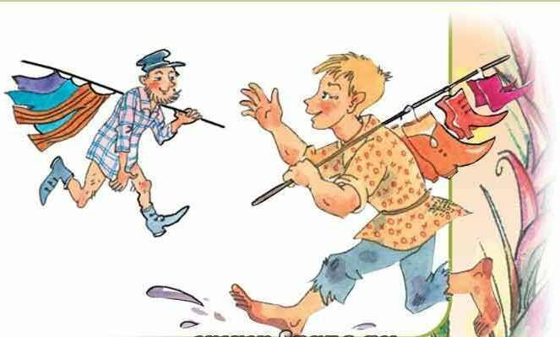
АКТУАЛИЗАЦИЯ ЗНАНИЙ
Проверь себя
Выйти сухим из воды.
Выносить сор из избы.
Сапожник без сапог.
Биться как рыба об лед.
Лежачего не бьют.
Лучше поздно, чем никогда.

Slide 4
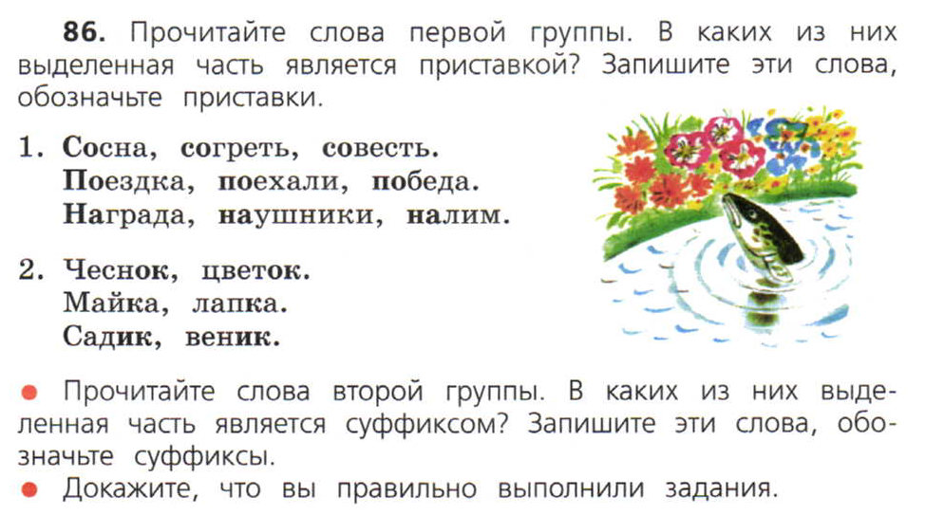
Работа по учебнику (с.55)
Примечание: Красным цветом подчеркнуты слова в которых жирным выделена приставка. Синим цветом подчеркнуты слова в которых выделен жирным суффикс

Slide 5
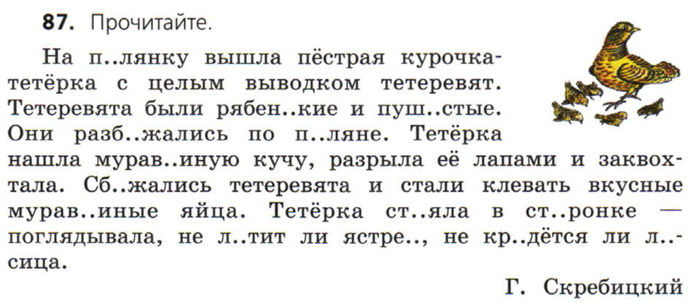
Работа по учебнику (с.55)

Slide 6
Работа по учебнику (с.55)
Определить тему текста?
Придумайте к нему заголовок.
Сколько частей можно выделить в тексте?
Определите тему каждой части.
Запишите текст по частям, вставляя в слова пропущенные буквы.
Перед текстом запишите заголовок.
В глаголах выделите приставки.

Slide 7
Проверь себя
На полянку вышла пёстрая курочка-тетёрка с целым выводком тетеревят. Тетеревята были рябенькие и пушистые. Они разбежались по поляне.
Тетёрка нашла муравьиную кучу, разрыла её лапами и заквохтала. Сбежались тетеревята и стали клевать вкусные муравьиные яйца.
Тетёрка стояла в стороне – поглядывала, не лежит ли ястреб, не крадётся ли лисица.
В выделенных словах выдели основу, корень, суффикс, окончание.

Slide 8
Игра «Угадай слово»
Найди корень в слове дружить, приставку в слове - поехали,
суффикс и окончание в слове ягодка.
Ответ:
Подружка

Slide 9
Игра «Угадай слово»
Найди корень в слове держал, приставку - в слове подкладка, суффикс и окончание – в слове площадка.
Ответ:
Поддержка

Slide 10
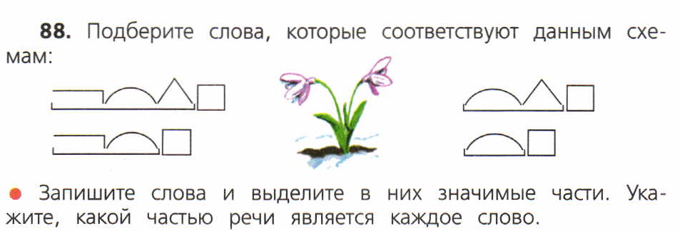
ДОМАШНЕЕ ЗАДАНИЕ
стр.56, упр. 88, подобрать по 2 слова к каждой схеме, выделить части.
Например:
подснежник, подружка

